Slide 1

AIoT 产品线规划

Slide 2
2023 年中国 AIoT 产业全景图谱报告(智次方)

Slide 3

IoT 产品开发Roadmap
图示说明：
1）已立项项目
2）预研项目（有解决方案、合作团队）
3）预研项目（无解决&合作方案）
4）标准：统一软(通讯协议)硬(供电&唤醒&连接端口)件接口
算法
产品/项目导入流程
定版形态
可应用领域
离线语音控制
Demo样机A1
单麦+核心板，近场拾音：离线自定义命令词控制。
Demo样机A2
双麦+核心板：远场拾音：
遥控器、电视语音控制模组…
声纹识别
标准模组B
智能面板
样机A2+面板PCBA：
以星环智能面板为入口，加入智能家居网络
√智能家居 √车载语音控制
标准模组A
离线语音控制：
Mic+8600+
Mesh/Zigbee
ChatGPT
Demo样机C1
样机A2+WiFi模组：
接后台声纹识别算法
电视机
样机C1或A2+电视主板：
以通力电子电视语音控制需求为入口，接入电视语音控制，实现电视画面千人千面、儿童开机控制等…
标准模组B
离在线语音控制：
Mic+SNC8600+WiFi.
√智慧屏
√智能电视
√智慧屏
√智能音箱
√任意语音入口
品牌IoT生态接入
亚马逊
Works with Alexa
华为
阿里
Google
标准模组B
Mic+SNC8600+WiFi.
√各品牌智能家居生态系统
涂鸦
标准模组B
接出门问问GPT模型
芯片升级？
Notes:
1）我们原本想要什么：
2）刚好问问能提供什么：
3）除此之外，又有了新的GPT，我们能做什么

Slide 4
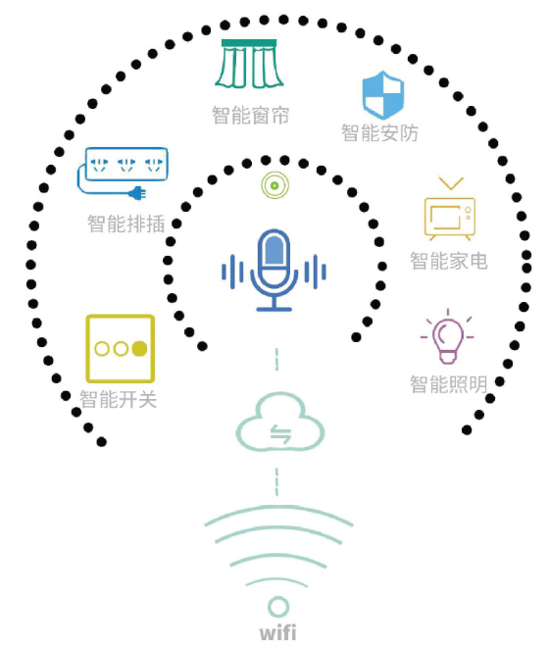


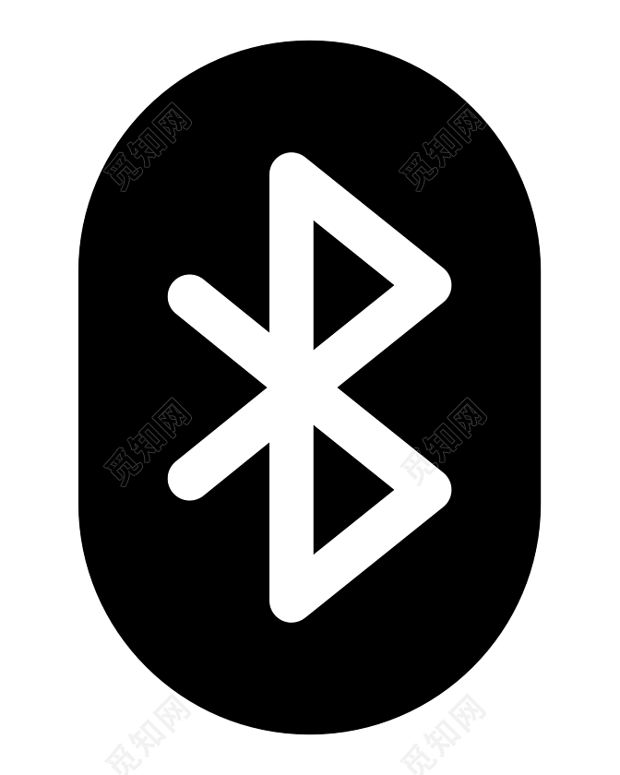
离(在)线语音控制模组
App开发
日语语料训练
WiFi
SNC8x
I2S
(Master)
LRCK
BCK
SDO
ADC1/PDM1
远场拾音
+
离线语音识别
SDI
I2S
(Slaver)
MIC1
LRCK
BCK
MIC2
ADC1/PDM1
SDI
Bluetooth Mesh
SDO
I2S
(Master)
LRCK
BCK
SDO
SDI

Slide 5
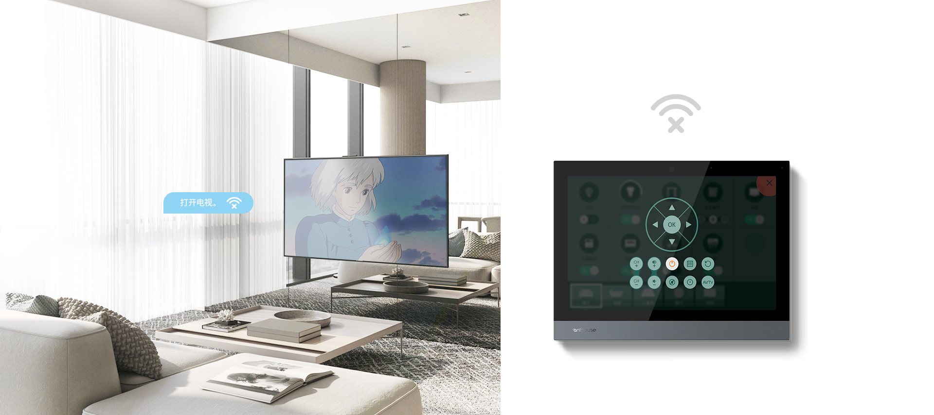
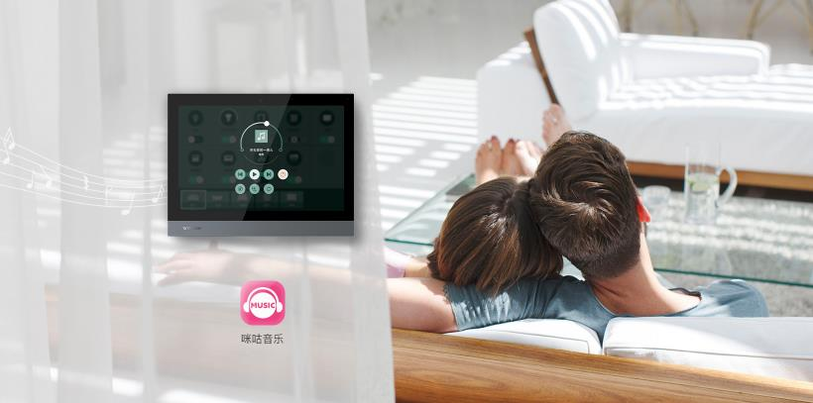
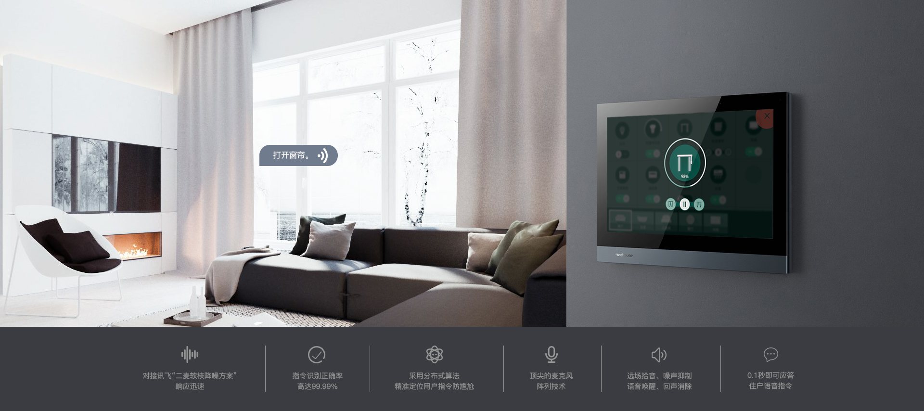
IoT智能家居私有协议 — 智能面板

Slide 6
深圳市艾特智能科技有限公司:智屏A8

Slide 7
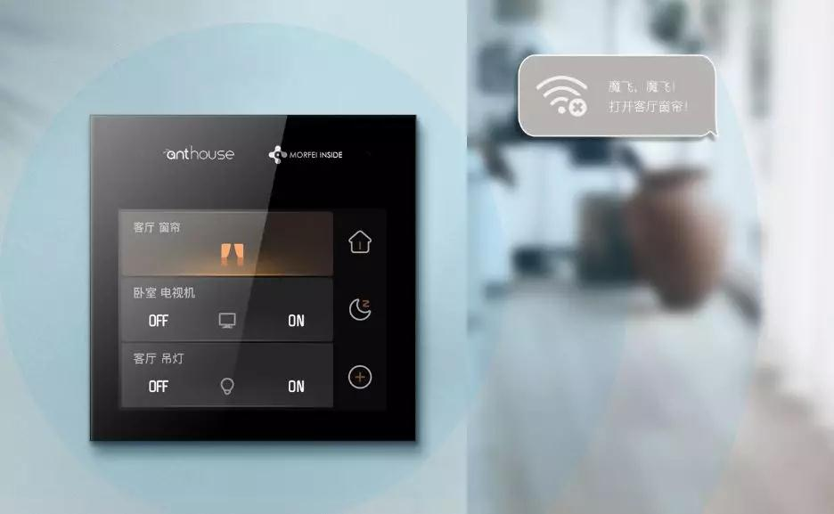
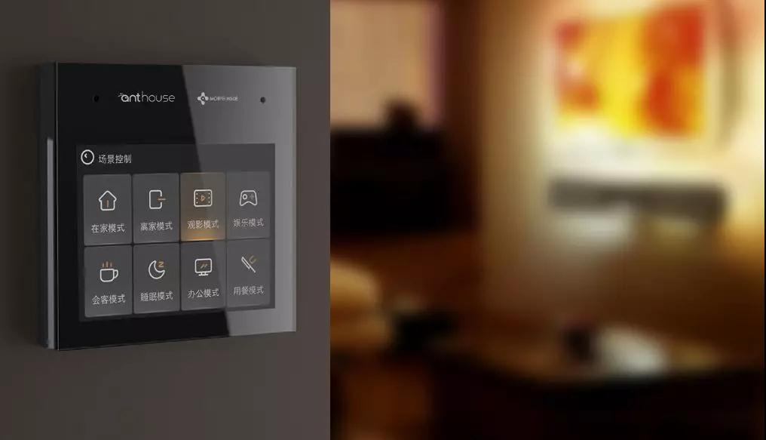
艾特智能家居联合科大讯飞发布“鎏金”智能语音面板

Slide 8
IoT智能家居品牌生态 — 亚马逊
Works with Alexa，六大产品属性分类
泳池草坪周边类产品
客厅用周边产品
已接入国际品牌：Honeywell、Samsung、PHILIPS、TP-Link、Logitech
已接入美国本土新兴智能硬件品牌：NEST、Ecobee、iDevices、Kuna等
厨房用周边产品
家庭系统集成类产品
卧室用周边产品
儿童房周边产品

Slide 9
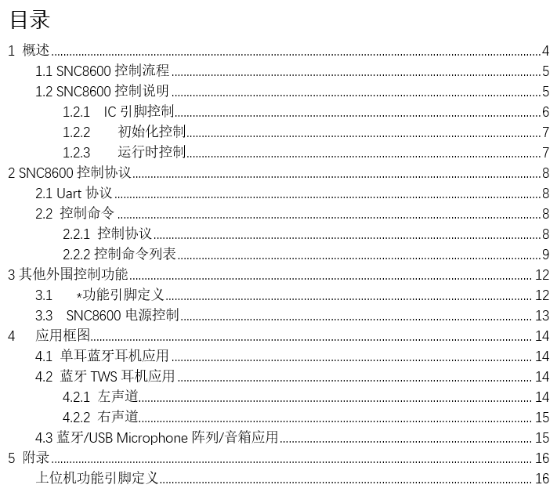
标准模组软硬件设计规格

Slide 10


